Slide 1
Pertemuan III Membuat Mail Merge.
Dosen Pengampu
MARDIANTO,S.Kom.,M.Cs

Slide 2
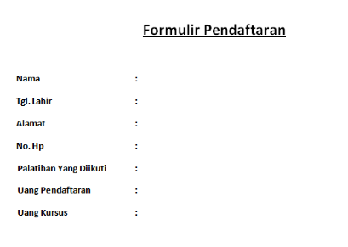

Slide 3
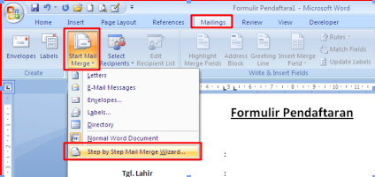

Slide 4
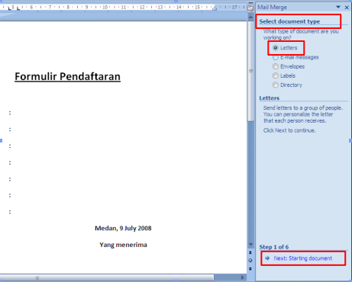

Slide 5
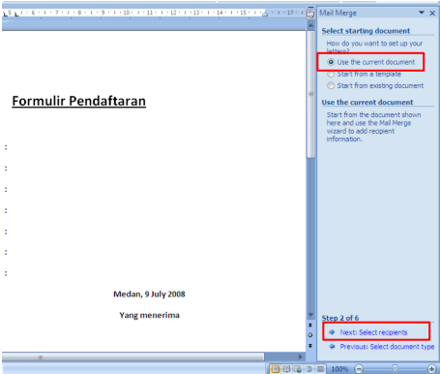

Slide 6
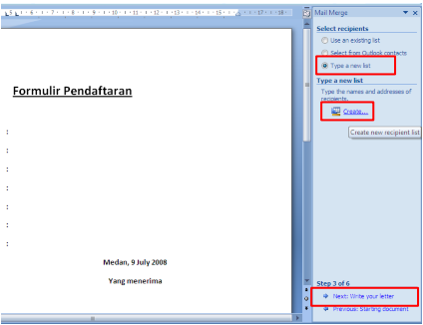

Slide 7
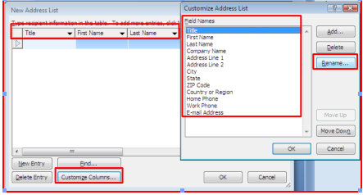

Slide 8
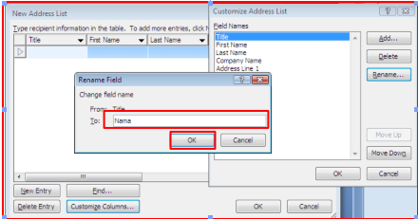

Slide 9
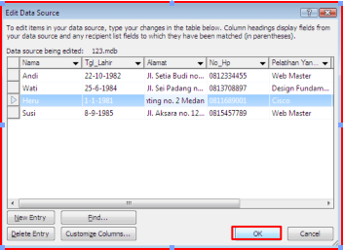

Slide 10
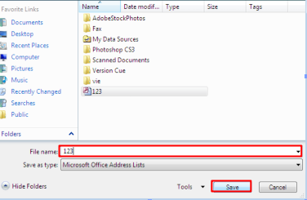

Slide 11
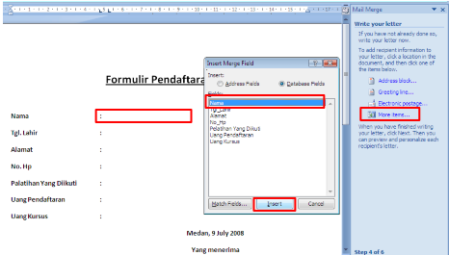

Slide 12
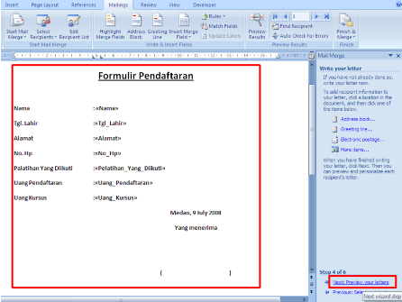

Slide 13
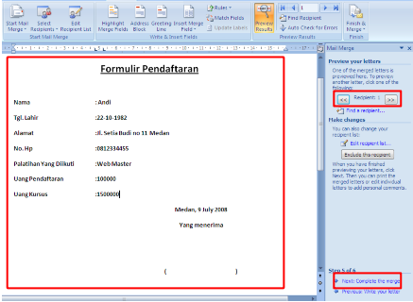

Slide 14
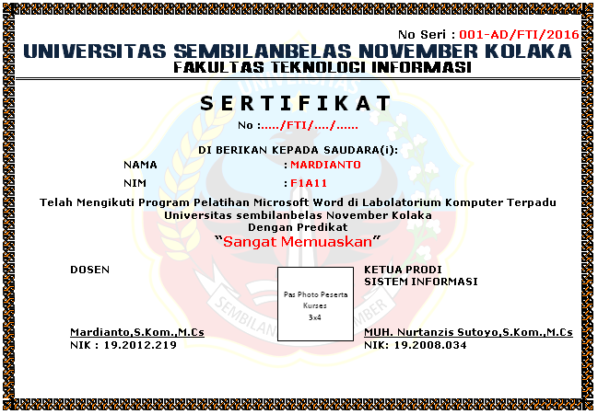
Tugas :
Buatlah Sebuah Formulir Pendaftaran atau Sertifikat Pelatihan MS. Word Dengan Jumlah Peserta yaitu mahasiswa yang terdapat Pada Apsensi Semester I Kelas D

Slide 15
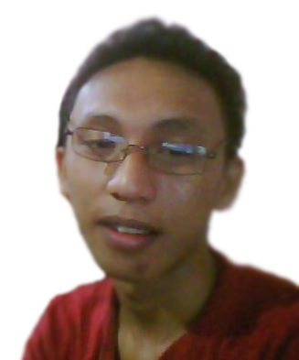
Biodata
Mardianto memperoleh gelar sarjana Komputer pada Prodi Sistem Informasi (2011) dari Universitas 19 November Kolaka, Indonesia. Kemudian ia mengikuti studi lanjut dan memperoleh gelar Megister Of Computer Science (2015), M.Cs dengan bidang minat Computer System and Network pada Jurusan Computer Science, Universitas Gadjah Mada, Yogyakarta, Indonesia. Kini ia adalah Dosen Fakultas Teknologi Informasi USN Kolaka dan mengajar pada Program Sarjana (S-1) pada Prodi Sistem Informasi, Universitas Sembilanbelas November Kolaka. Minat risetnya meliputi : Network Security, Computer Networking, Distributed System, Sensor Network, Wireless and mobile communication system, Digital Signal Processing, embedded systems, System Control dan Sofware Design

